Slide 1
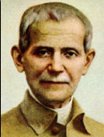
Ctihodný Šimon Srugi
15.4. 1877 – 27.11.1943
Narodil sa v krajine Pána Ježiša – stal sa sluhom všetkých!

Slide 2
Simaan (Šimon) Srugi sa narodil 15. 4. 1877 v Nazarete
10. 5. 1877 prijal v Nazarete sviatosť krstu
Ako 3-ročnému mu v priebehu troch mesiacov zomierajú rodičia
ujíma sa ho stará mama
V roku 1888 prichádza Šimon do domova v Betleheme

Slide 3
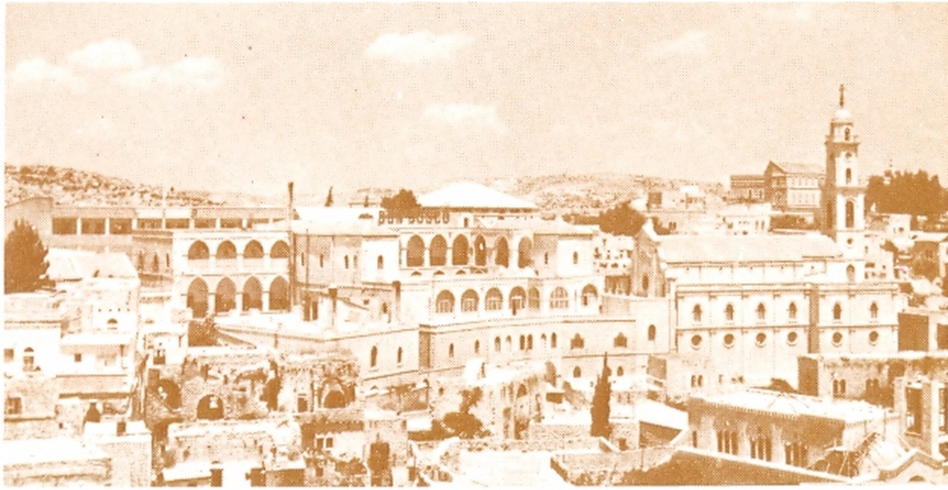
Betlehem

Slide 4
V roku 1894 vstupuje do rehoľnej školy - sirotinca v Beit Gemal
Noviciát absolvuje v roku 1895 v Cremisane
Ako 19 ročný sa stáva saleziánom
Dostáva poslušnosť do Beit Gemalu, kde prežije celý svoj život

Slide 5
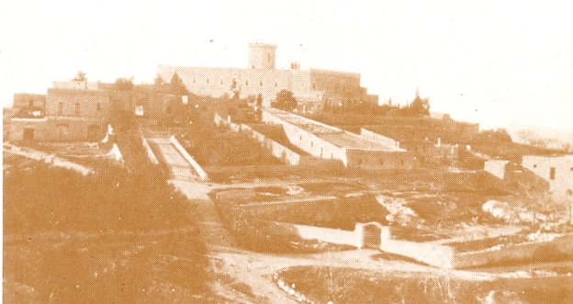
Beit Gemal

Slide 6
Šimon bol krehkej postavy, no mal pevnú vôľu, bol tichý, no prívetivý
Poverili ho mnohými vecami, ktoré sa zdali nezlučiteľné
Miništroval
viedol meditáciu saleziánov
dozeral na chlapcov – siroty v kostole
v škole bol ich učiteľom
pripravoval deti na 1. sv. prijímanie,

Slide 7
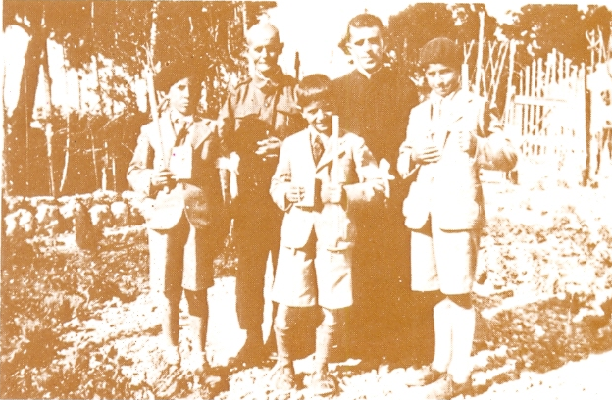
S prvoprijimajúcimi

Slide 8
mal na starosti malý obchod, kde tamojší sedliaci kupovali to najnutnejšie
bol ošetrovateľom chorých
mal na starosti pečenie chleba a dozeral na jediný mlyn na okolí

Slide 9
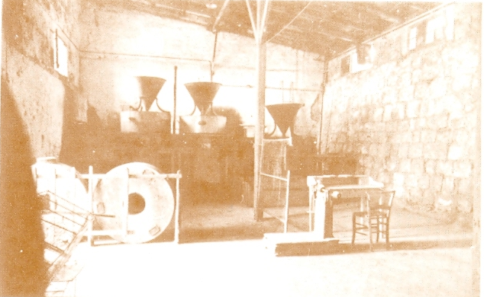
Mlyn

Slide 10
Šimon sa postupne stáva ošetrovateľom všetkých
Pracoval s injekciami, mastičkami a liekmi s bylín
Denne k nemu prichádzalo asi 100 chorých

Slide 11
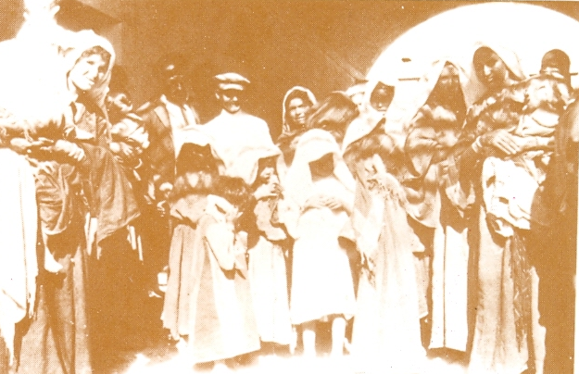
S chorými

Slide 12
V októbri 1943 ho kašeľ a astma uväznili v jeho izbičke
Zomrel sám vo svojej izbe v noci z 26. na 27. novembra 1943

Slide 13
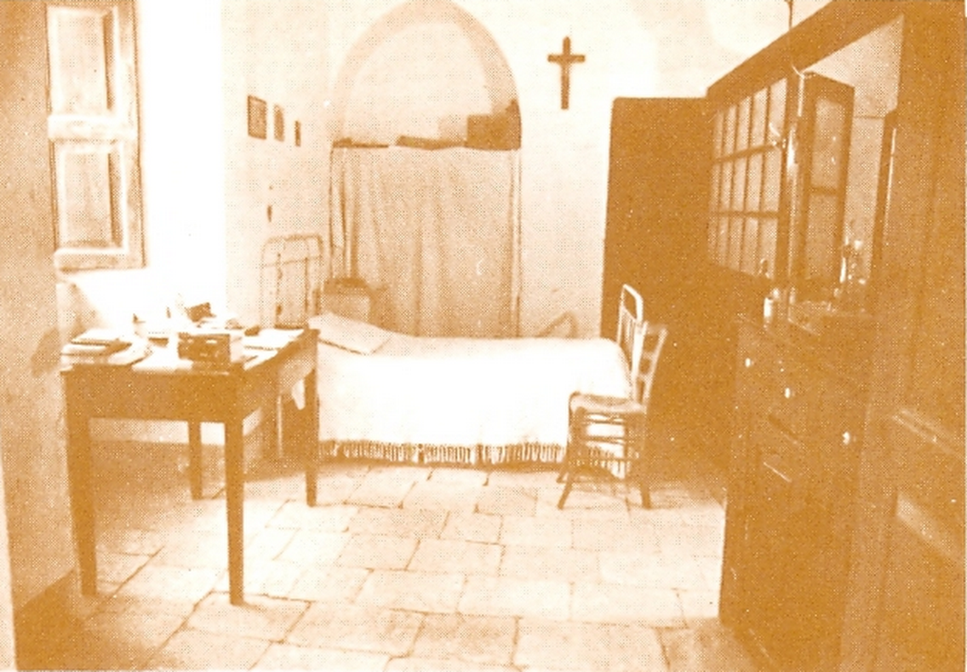
Jeho izbička

Slide 14
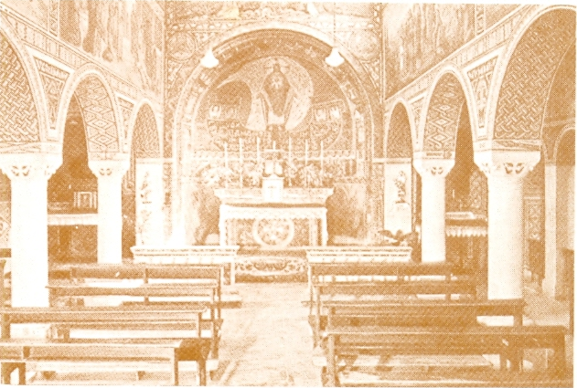
Kostol Sv. Štefana

Slide 15
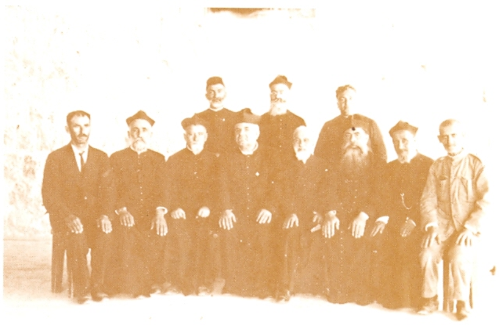
Saleziáni - Arabi (r. 1931)

Slide 16
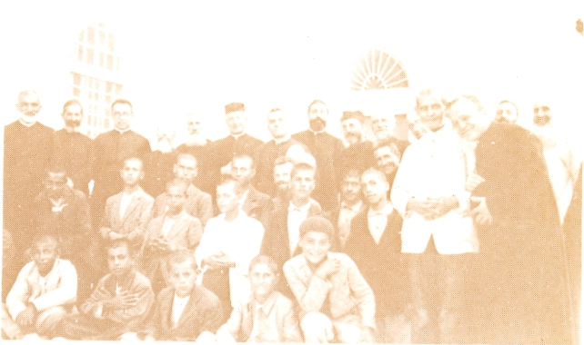
S Don Tironem (r. 1937)

Slide 17
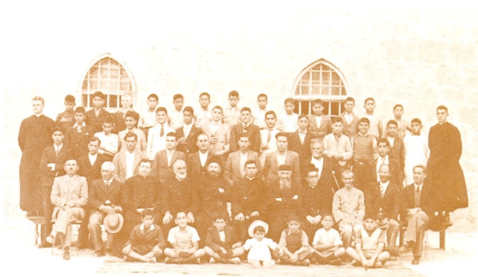
Saleziáni a chlapci (r. 1942)

Slide 18
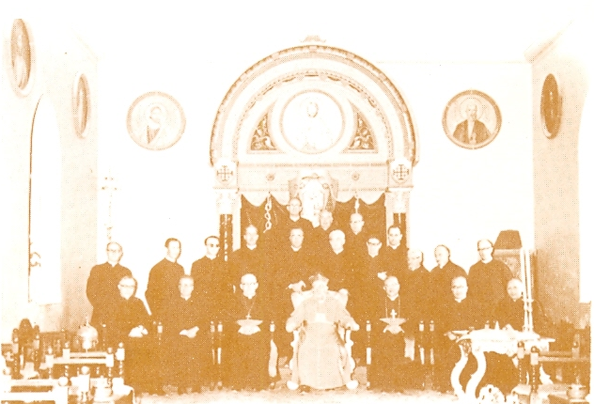
Zakončenie informačného procesu v Jeruzaleme (28.11.1966)

Slide 19
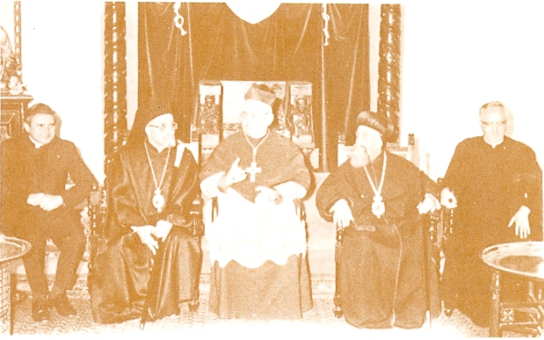
Zakončenie apoštolského procesu v Jeruzaleme (6.12.1983)

Slide 20
Životopis
Simaan (Šimon) Srugi sa narodil 15. 4. 1877 v Nazarete rodičom Aazarovi a Dalleh a 10. 5. 1877 prijal v Nazarete
sviatosť krstu (pochádzal z katolíckej, grécko-melchitskej rodiny). Ako 3-ročnému mu v priebehu troch mesiacov
zomierajú rodičia a tak sa ho ujíma stará mama. V Palestíne bolo v tom čase mnoho sirôt, no Turecko,
pod ktoré Palestína patrila už 1200 rokov, o neprejavovalo veľký záujem. Preto do Jeruzalema prichádza Taliansky
kňaz don Anton Belloni, ktorý v ňom otvára domovi pre siroty. V roku 1888 prichádza Šimon do takéhoto domova
v Betleheme, kde si veľmi rýchlo obľúbil už spomínaného don Antona. Chodí do školy a popritom pracuje v pekárni,
kde sa naučí piecť chlieb a obsluhovať pec. V roku 1891 don Anton Belloni a všetci kňazi, ktorí mu pomáhali vstúpili
do Saleziánskej kongregácie. Šimon sa práve v tomto roku rozhodne ostať pri don Antonovi a nasledovať jeho príklad
služby sirotám. Vstupuje preto do rehoľnej školy - sirotinca v Beit Gemal, ktorú don Anton založil. Noviciát absolvuje
v roku 1895 v Cremisane a ako 19 ročný sa stáva saleziánom. Dostáva poslušnosť do Beit Gemalu, kde prežije celý
svoj život. Bolo to dávne opátstvo postavené na vŕšku, ktoré bolo vo všetkom sebestačné. Malo mlyn, pekáreň,
lis na olivy a na hrozno, pivnice a sýpky. Šimon bol krehkej postavy, no mal pevnú vôľu, bol tichý, no prívetivý.
Poverili ho mnohými vecami, ktoré sa zdali nezlučiteľné. Ráno miništroval, viedol meditáciu saleziánov, dozeral
na chlapcov – siroty v kostole, v škole bol ich učiteľom, pripravoval deti na 1. sv. prijímanie, mal na starosti malý
obchod, kde tamojší sedliaci kupovali to najnutnejšie, bol ošetrovateľom chorých, mal na starosti pečenie chleba a
dozeral na jediný mlyn na okolí, kde sa chodilo mlieť zo vzdialenosti 30 km. Pri všetkých týchto prácach dokázal Šimon
spojiť neúnavnú pracovitosť a láskavú zdvorilosť. Pracovať v mlyne znamenalo nachádzať sa v srdci celej oblasti. Každý
deň tam z okolitých 50 dedín prichádzala karavána mulíc a tiav z vrecami pšenice. Na dvore mlyna ľudia pri čakaní
v rade často obchodovali, menili si správy a niekedy tam vznikli aj búrlivé spory. Keď Šimon začul ostrú výmenu
názorov, postavil sa medzi rozvadených aj s rizikom, že ho dobodajú, no vždy sa mu podarilo spor urovnať. Niekedy
karhal aj prísne, ale nikoho neurazil. Hovorili o ňom, že je otcom všetkých a dôverovali mu. Medzi ľuďmi sa šírilo:
„Po Alahovi je Srugi.“ Šimon v každom videl svojho brata. Aj o hašterivých, bitkároch či zlodejoch hovoril: „Aj oni
sú Božie deti.“ Nazývali ho dokonca muallem, t. j. učiteľ a aj moslimovia sa pri ňom postupne naučili vyslovovať
mená Ježiš a Mária často a s úctou.

Slide 21
Mnohí s tých, čo prichádzali do mlyna sa triasli v malarickej horúčke, niektorí mali otvorené a zanedbané rany
a tak sa Šimon postupne stáva ošetrovateľom všetkých. Pracoval s injekciami, mastičkami a liekmi s bylín. Denne
k nemu prichádzalo asi 100 chorých a tak sa z muallema stáva hakim – lekár. Kto mohol, zaplatil, kto nemohol,
poďakoval sa slovami: „Nech žije Ježiš!“ Bol to totiž Srugiho najobľúbenejší pozdrav. V roku 1939 vypukla druhá
svetová vojna. 10. 6. 1940 vstúpilo Taliansko do vojny proti Francúzsku a Anglicku. Saleziánov uväznili, a tak veľká
časť práce ostala na pleciach Šimona. Mal 63 rokov a už rok trpel na maláriu a na obojstranný zápal pľúc.
V októbri 1943 ho kašeľ a astma uväznili v jeho izbičke. Keď mu raz bolo ťažko, povedal: „Je to strašné,
keď človek nemôže dýchať. Ale ako chce Pán, tak je to dobré. “ Zomrel sám vo svojej izbe v noci z 26.
na 27. novembra 1943. Moslimský sedliaci ho niesli na cintorín a pritom si smutne povrávali: „Po Alahovi
bol Srugi..., ako more lásky.“ Posledný komentár moslimských hodnostárov, ktorí prišli na jeho pohreb,
bol: „Škoda, že bol kresťan! Muallem Srugi by bol býval dokonalým nuezulmanským svätcom, hodným všetkej
našej úcty.“ Don Rua vyjadril už v roku 1908 svoje presvedčenie o jeho svätosti. Rovnako sa o Srugim vyjadril
aj jeruzalemský patriarcha Mons. Luigi Barlassina. Obidvaja odporúčali, aby ho sledovali zblízka a zapisovali
jeho čnostné skutky. „Je na povzbudenie všetkým“, zdôrazňoval don Luigi Sutera. V roku 1931 don L. Nigra,
ďalší saleziánsky provinciál podčiarkol: „Všetci ho pokladajú za svätého.“ Titul ctihodný má od 2. 4. 1993.

